Slide 1

第三章 微分中值定理与导数的应用
第一节 微分中值定理
第二节 洛必达法则
第三节 泰勒 ( Taylor )公式
第四节 函数的单调性与曲线的凹凸性
第五节 函数的极值与最大值、最小值
第六节 函数图形的描绘

Slide 2
第一节 微分中值定理
第三章
（The Mean Value Theorem）
一、函数的极值
罗尔中值定理
二、微分中值定理
拉格朗日中值定理
柯西中值定理
三、小结与思考题

Slide 3













一、函数的极值（Extremums of Function）

Slide 4
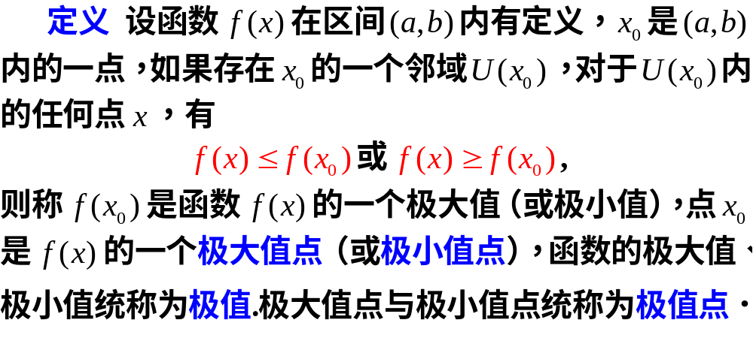
注意：函数的极大值、极小值与最大值、最小值的区别．函数的极值是对一点的邻域来说的，是局部性概念；而最值（最大值、最小值的简称）是整体性概念．

Slide 5


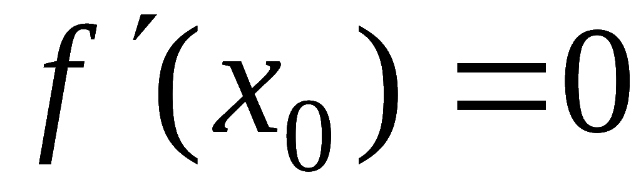
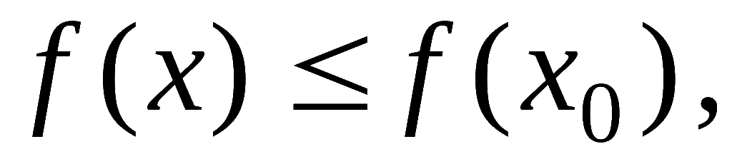

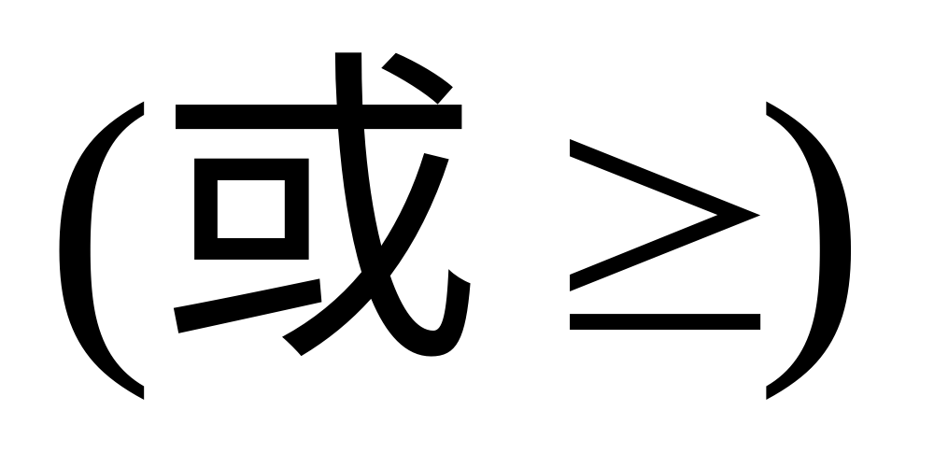

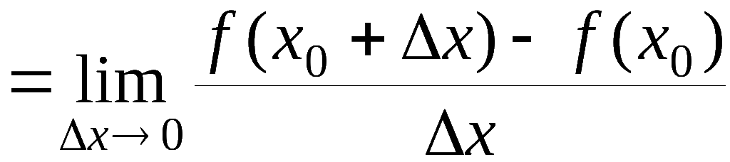



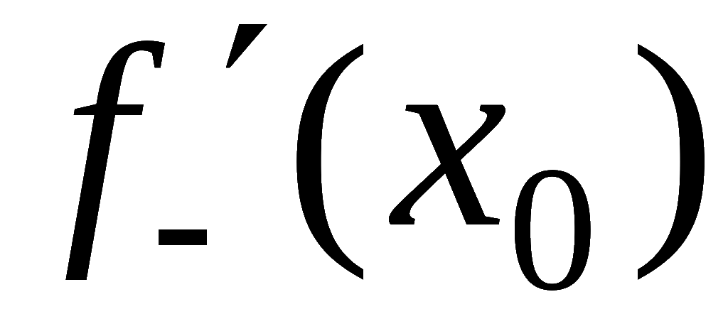
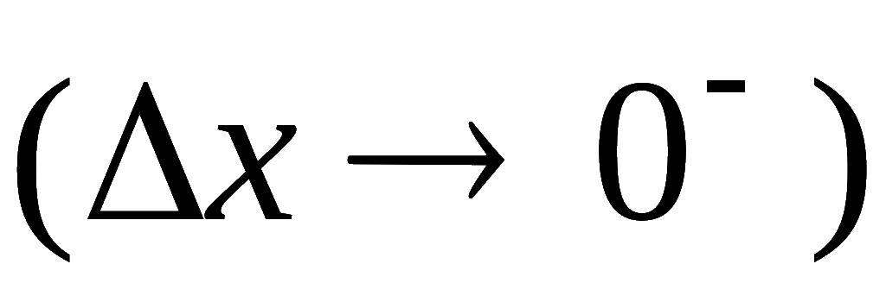


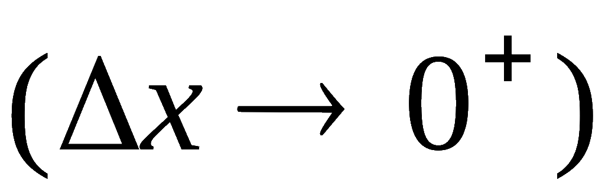
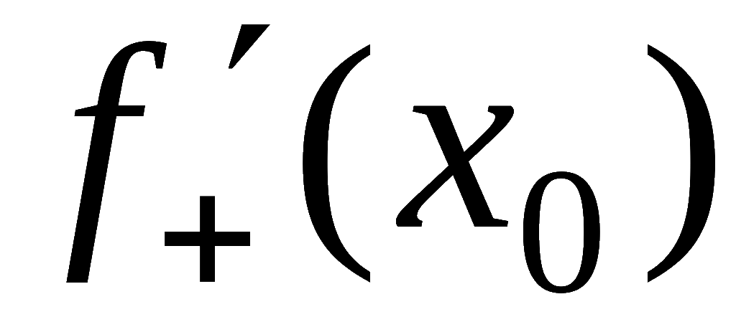

费马引理（Fermat Lemma）
给出了极值点的必要条件!
且
存在
证: 设
则
证毕

Slide 6
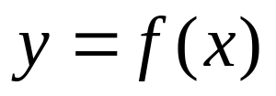




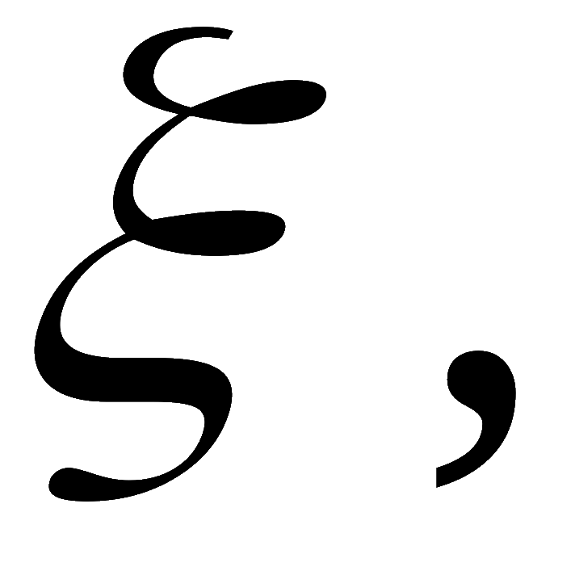
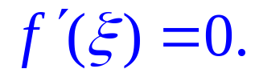

二、微分中值定理
1. 罗尔（Rolle）定理
满足:
(1) 在区间 [a , b] 上连续
(2) 在区间 (a , b) 内可导
(3) f ( a ) = f ( b )
在( a , b ) 内至少存在一点
使
证:
故在[ a , b ]上取得最大值
M 和最小值 m .

Slide 7
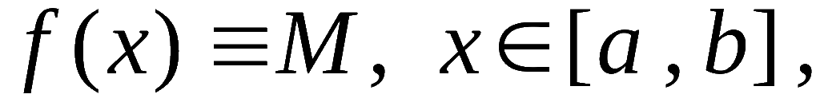
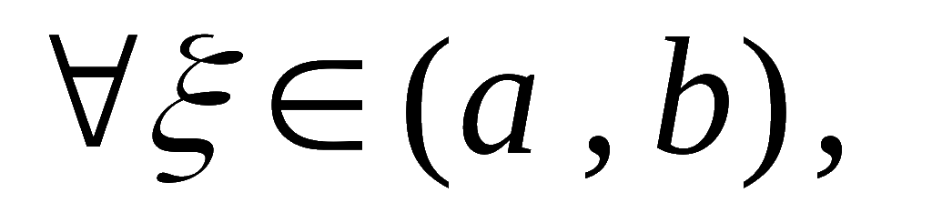
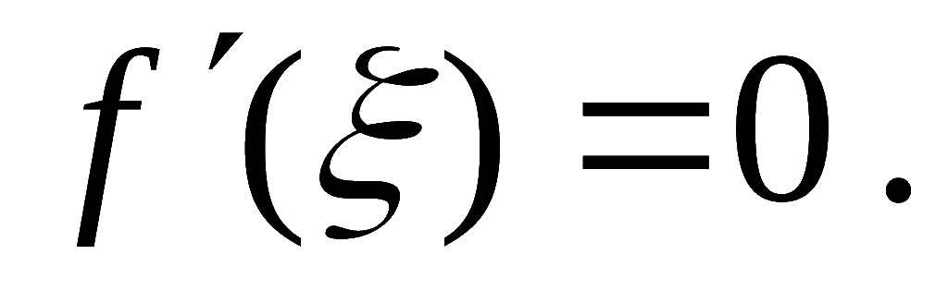
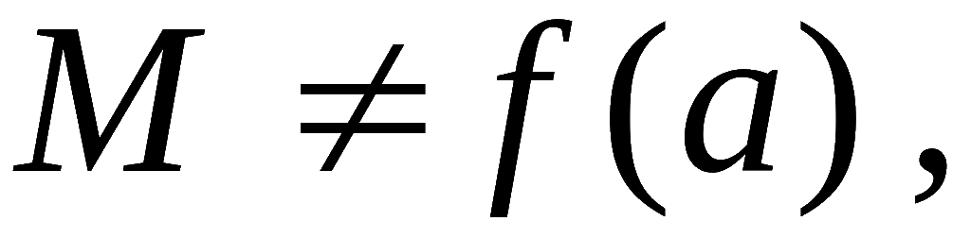
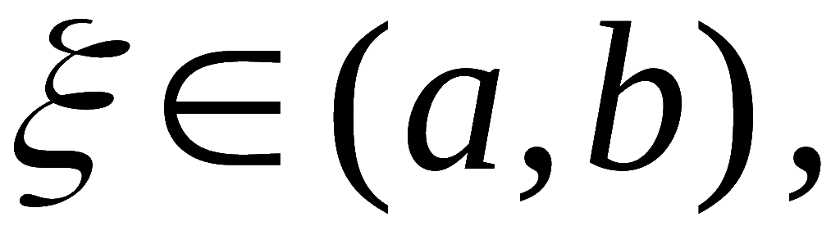
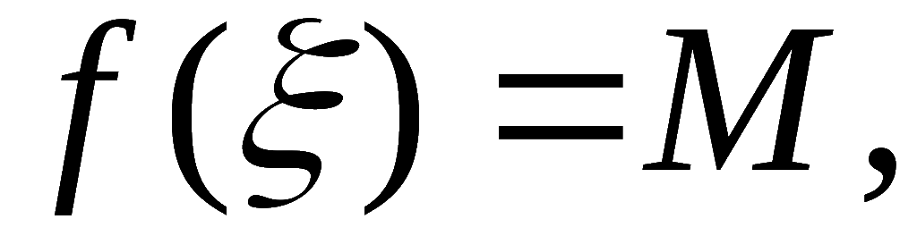
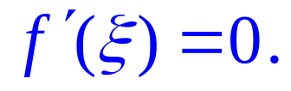
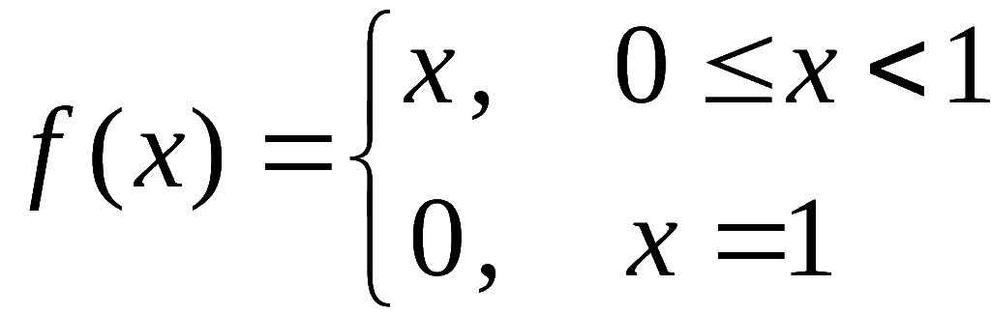

若 M = m , 则
因此
若 M > m , 则 M 和 m 中至少有一个与端点值不等,
不妨设
则至少存在一点
使
则由费马引理得
注意:
定理条件不全具备, 结论不一定成立.
例如,

Slide 8
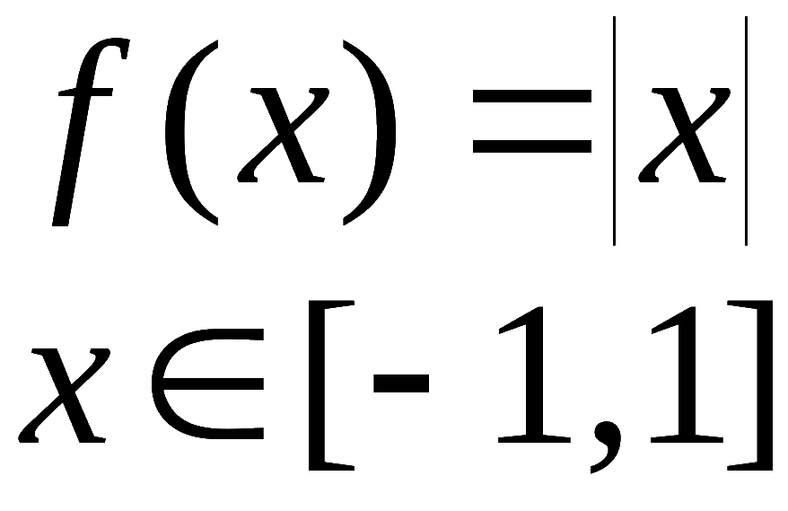
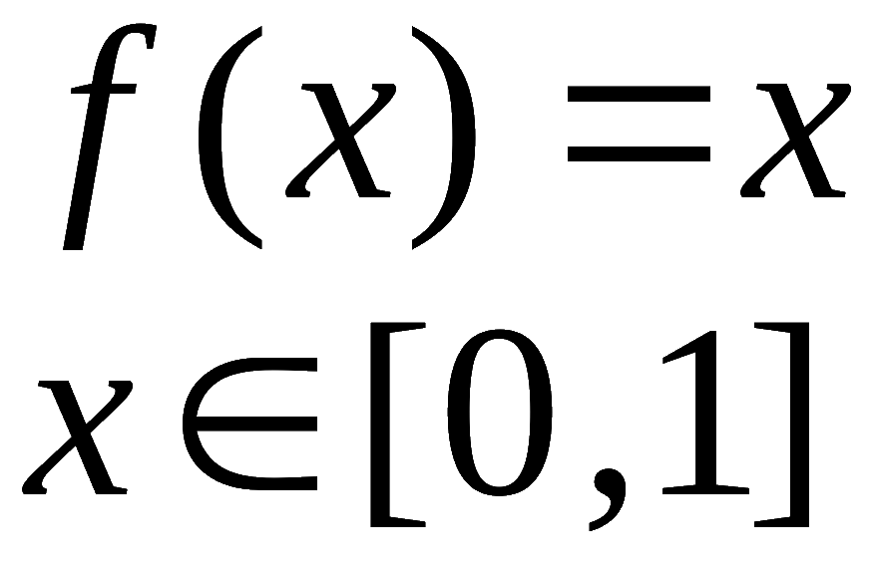

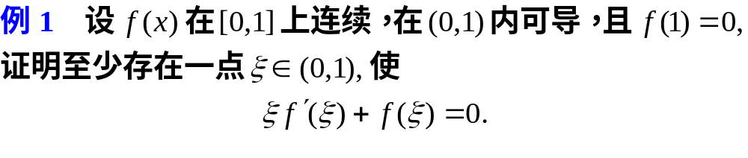
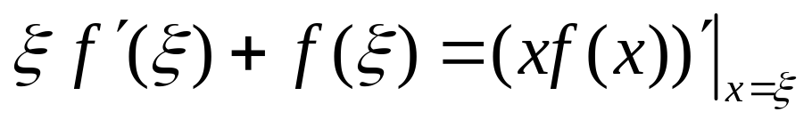
提示：

Slide 9
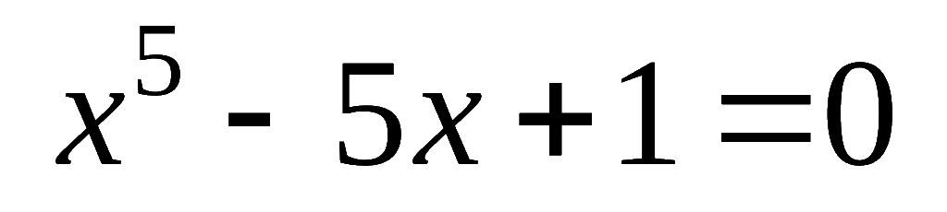
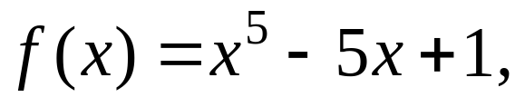

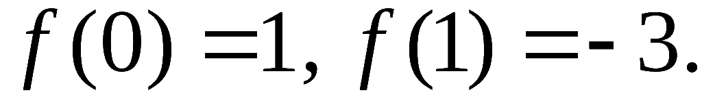


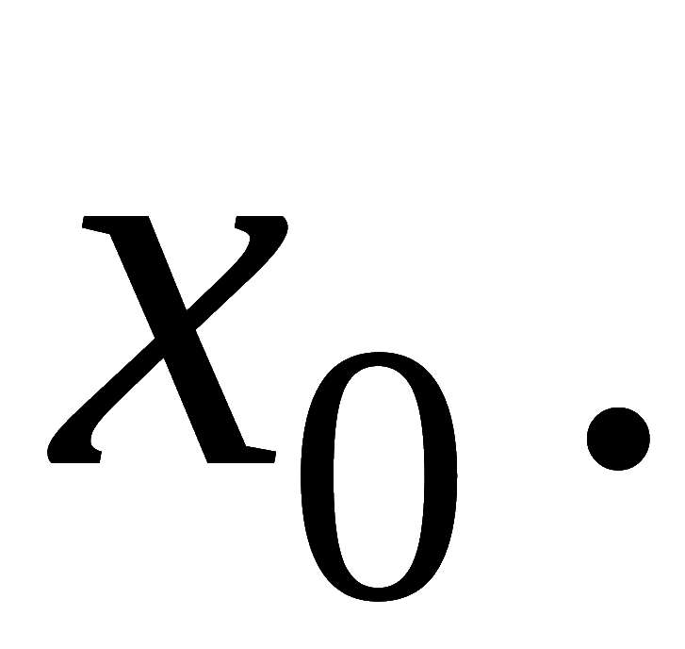
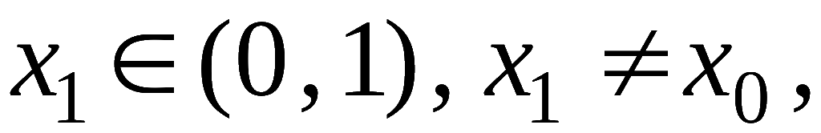
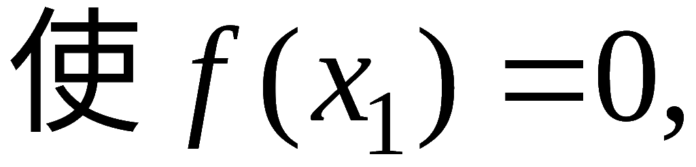



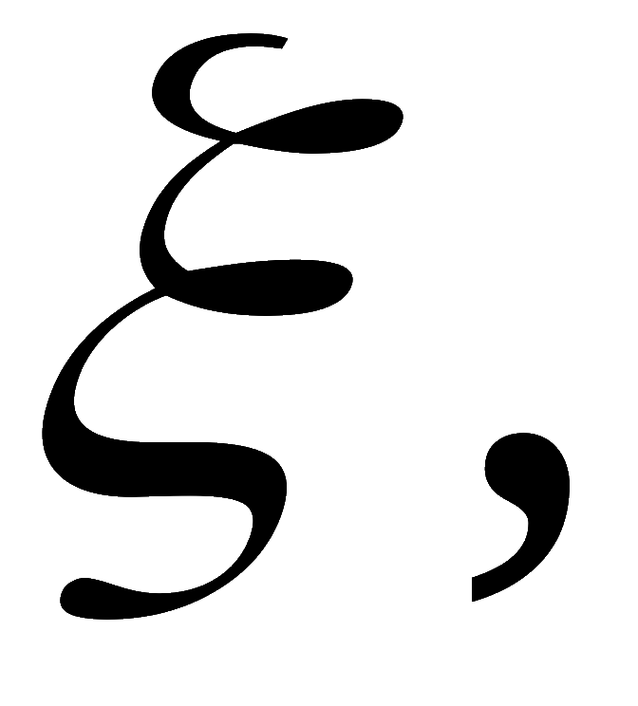
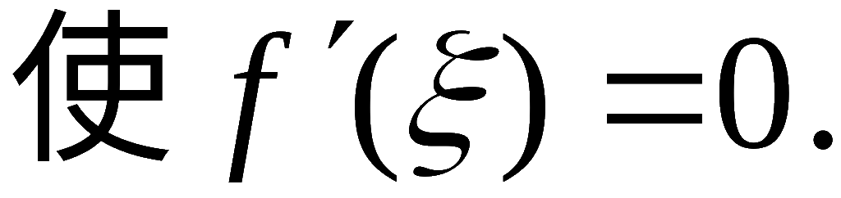
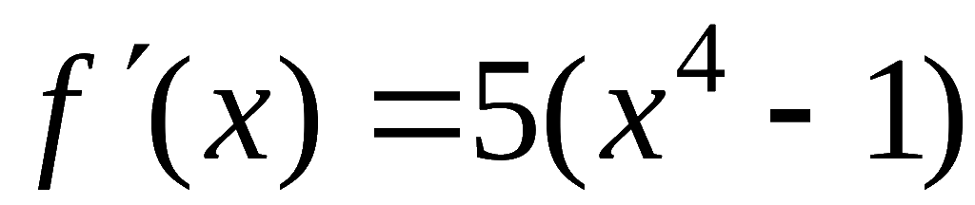
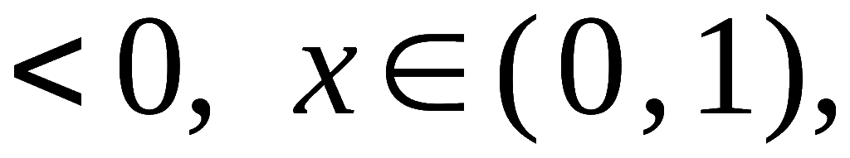
例2 证明方程
有且仅有一个小于1 的
正实根 .
（习题3-1,第12题）
证: 1) 存在性 .
则
在 [0 , 1 ] 连续 ,
设
且
由介值定理知存在
使
即方程有小于 1 的正根
2) 唯一性 .
假设另有
为端点的区间满足罗尔定理条件 ,
至少存在一点
但
矛盾,
故假设不真!

Slide 10
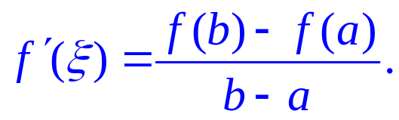
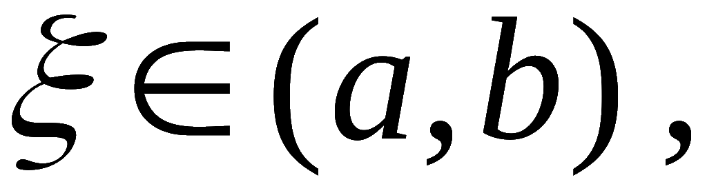
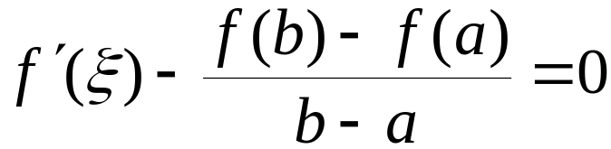
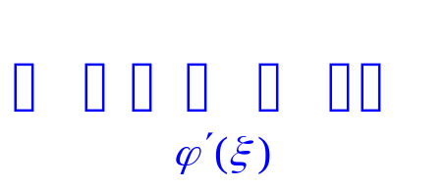
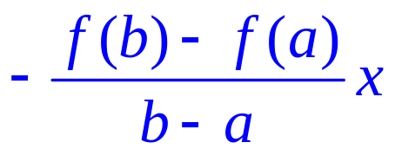
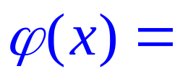
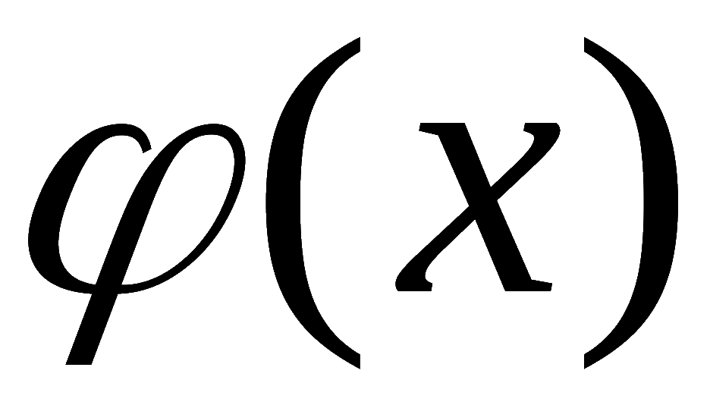
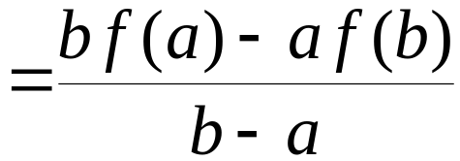
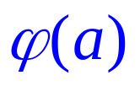
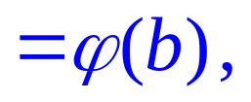

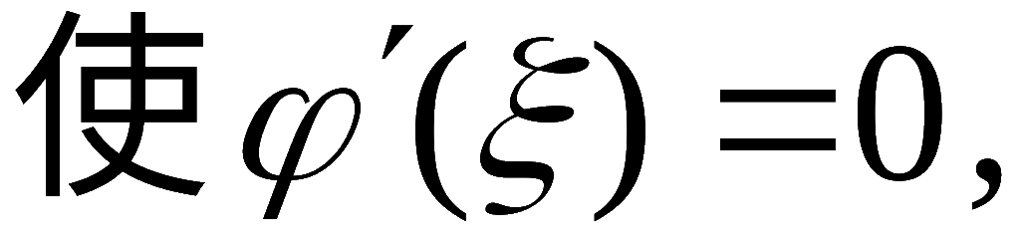
2. 拉格朗日（Lagrange）中值定理
满足:
(1) 在区间 [ a , b ] 上连续
(2) 在区间 ( a , b ) 内可导
至少存在一点
使
证:
问题转化为证
作辅助函数
显然 ,
在 [ a , b ] 上连续 ,
在 ( a , b ) 内可导,
且
由罗尔定理知至少存在一点
思路: 利用逆向思维找出一个满足罗尔定理条件的函数
即定理结论成立 .
证毕

Slide 11
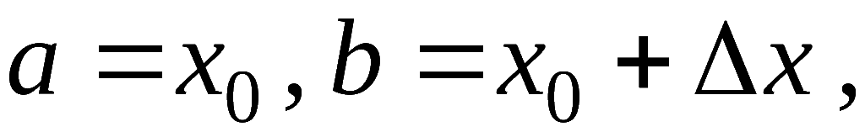


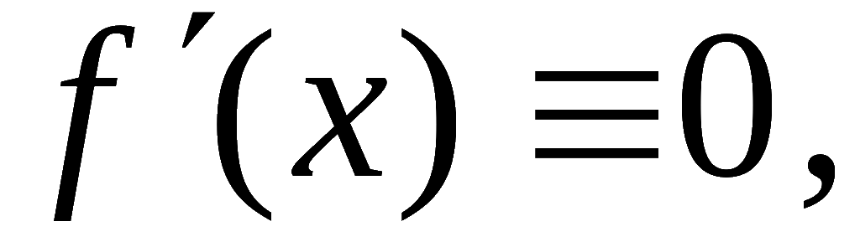
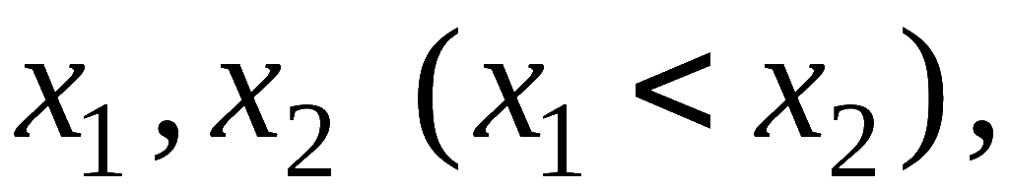
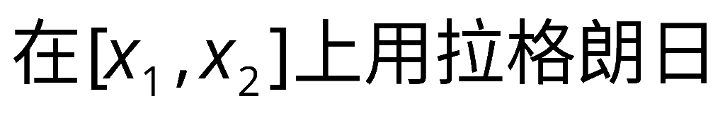
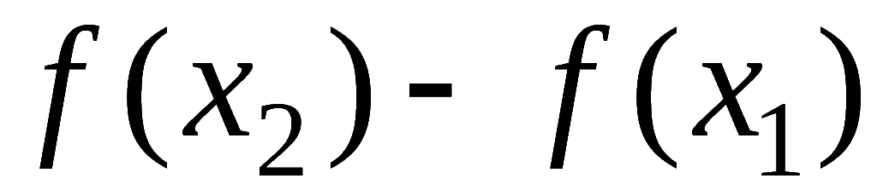





拉格朗日中值定理的有限增量形式:
令
则
推论:
若函数
在区间 I 上满足
则
在 I 上必为常数.
证: 在 I 上任取两点
中值公式 , 得
由 的任意性知,
在 I 上为常数 .

Slide 12

















例3 证明等式
证: 设
由推论可知
(常数)
令 x = 0 , 得
又
故所证等式在定义域 上成立.
总结:
欲证
时
只需证在 I 上
自证:

Slide 13










例4 证明不等式
证: 设
中值定理条件,
因此应有
即
因为
故

Slide 14











3、柯西(Cauchy)中值定理
及
满足 :
(1) 在闭区间 [ a , b ] 上连续
(2) 在开区间 ( a , b ) 内可导
(3)在开区间 ( a , b ) 内
至少存在一点
使
分析:
要证

Slide 15




证: 作辅助函数
且
由罗尔定理知, 至少存在一点
使
即
思考: 柯西定理的下述证法对吗 ?
两个 ξ 不
一定相同
上面两式相比即得结论.
错!

Slide 16



解题思路：

Slide 17




内容小结
1. 微分中值定理的条件、结论及关系
费马引理
拉格朗日中值定理
罗尔定理
柯西中值定理
2. 微分中值定理的应用
关键:
利用逆向思维
设辅助函数
(1) 证明恒等式
(2) 证明不等式
(3) 证明有关中值问题的结论

Slide 18











思考与练习
1. 填空题
1) 函数
在区间 [1, 2] 上满足拉格朗日定理
条件, 则中值
2) 设
方程
有
个根 , 它们分别在区间
上.

Slide 19









2. 设
且在
内可导, 证明至少存
在一点
使
提示:
由结论可知, 只需证
即
设
验证
在
上满足罗尔定理条件.

Slide 20











3. 若
可导, 试证在其两个零点间一定有
的零点.
提示:
设
欲证:
使
只要证
亦即
作辅助函数
验证
在
上满足
罗尔定理条件.

Slide 21










4. 试证至少存在一点
使
证:
法1 用柯西中值定理 .
令
则 f (x) , F(x) 在 [ 1 , e ] 上满足柯西中值定理条件,
因此
即
分析:

Slide 22









4. 试证至少存在一点
使
法2 令
则 f (x) 在 [ 1 , e ] 上满足罗尔中值定理条件,
因此存在
使

Slide 23

4. 试证至少存在一点
使
法3 令
则 f (x) 在 [ 1 , e ] 上满足零点定理条件,
由于
故由零点定理即证！

Slide 24


考研真题
提示：

